Slide 1


муниципальное автономное общеобразовательное учреждение «Средняя общеобразовательная школа № 14» Находкинского городского округа
Формирование естественно-научной грамотности на уроках химии
Якимчук Инесса Анатольевна
Корф Елена Николаевна
18 октября 2022года
г. Находка

Slide 2
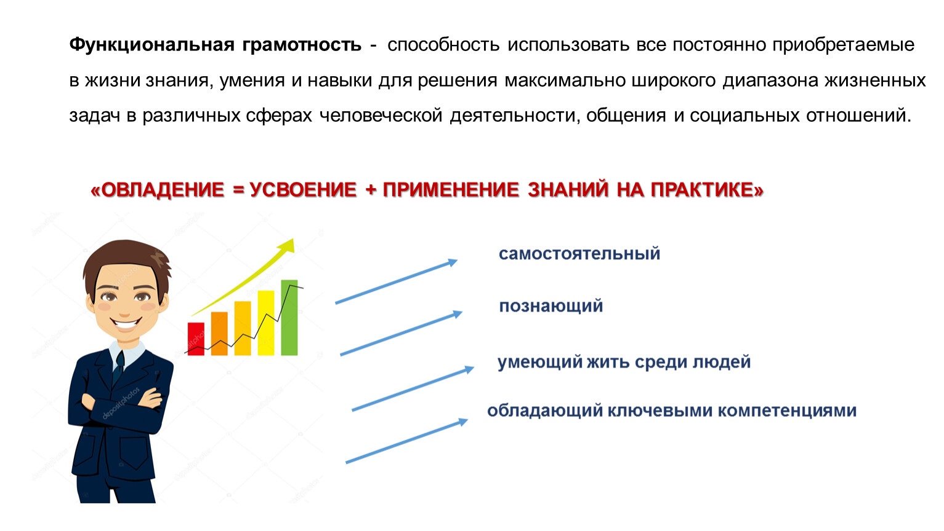

Slide 3

Модель оценки функциональной грамотности:
Математическая
грамотность
Естественнонаучная
грамотность
Читательская
грамотность
Финансовая
грамотность
Глобальные
компетенции
Креативное мышление

Slide 4
Сайты
https://edsoo.ru/Instruktivnie_materiali_.htm
http://skiv.instrao.ru/
https://edsoo.ru/Vserossijskij_metodicheskij_seminar_Formirovanie_i_ocenka_funkcionalnoj_gramotnosti_.htm
https://fipi.ru/otkrytyy-bank-zadaniy-dlya-otsenki-yestestvennonauchnoy-gramotnosti
https://media.prosv.ru/content/?situations=true
Банк заданий по функциональной грамотности

Slide 5
Тестирование обучающихся 8-9 класса по ФГ
Октябрь 2021 года – тестирование на портале РЭШ
4 февраля – входная работа на портале РЭШ
11 марта - тестирование на платформе oko.ixora
17 марта – итоговое тестирование на портале РЭШ
7 сентября – первое тестирование на портале РЭШ
20-21 сентября – второе тестирование на РЭШ
17-18 октября – итоговое тестирование на Роспотребнадзоре

Slide 6
07.02 | Установочный вебинар «Организационно-технологические особенности интенсивной подготовки обучающихся»
10.02 | Тестирование педагогов по системе PISA
11.02 | Семинар "ФОРМИРОВАНИЕ И ОЦЕНКА ФУНКЦИОНАЛЬНОЙ ГРАМОТНОСТИ".
15.02 | Вебинар по Читательской грамотности
24.02 | Выездное заседание с участием московского методиста
24.02 | Естественнонаучная грамотность
05.03 | «Организационно-технические особенности оценки уровня функциональной грамотности обучающихся по модели PISA
09.03 | Вебинар по Читательской грамотности
11.03 | Вебинар по секциям
11.03 | Тестирование на платформе oko.ixora
15.03 | Вебинар по читательской грамотности
22.03 | Вебина по математической грамотности
25.03 | Вебинар «Система работы по формированию функциональной грамотности обучающихся».
29.03 | Вебинар по естесственнонаучной грамотности
Еженедельно | Видеосвязь с краевым куратором

Slide 7
Еженедельная видеосъемка урока по каждому виду ФГ
Заполнение чек-листа муниципальным методистом по каждому виду ФГ
Анализ входящей и итоговой работы на РЭШ
Внесение в базу данных учащихся 2006 г.р.
8 кл. – 6 уч-ся
9 кл. – 95 уч-ся
10 кл. – 2 уч-ся

Slide 8
В формировании естественнонаучной грамотности можно выделить два направления:
это ежедневная работа учителя в рамках учебного процесса;
внеурочная деятельность педагога и учащихся

Slide 9
Планирование заданий по естественно-научной грамотности
Дата | Задание
11.02 | Полезная медь
18.02 | Замечательный калий
25.02 | Опасные оксиды азота
04.03 | Фосфор в аквариуме
11.03 | Такой разный фосфор
18.03 | Сода
25.03 | Малахитовая шкатулка

Slide 10
Поваренная соль
Соль жизненно необходима для жизнедеятельности человека, равно как и всех прочих живых существ. В основном в соли, используемой в быту, содержится хлорид натрия. Составные части соли участвуют в очень важных биохимических процессах живых организмов: выработке соляной кислоты – важного компонента желудочного сока, в передаче нервных импульсов, сокращении мышечных волокон. Но надо помнить, что переизбыток соли может приводить к нежелательным последствиям, например к задержке жидкости в организме и повышению кровяного давления.
Вопрос 1. Существует крылатое выражение «Пуд соли съесть» (вдвоём), которое означает, что двое провели вместе достаточно много времени. Считается, что в день один человек употребляет около 10 г соли. Сколько же времени надо провести вместе двум друзьям, чтобы за это время съесть пуд (16 кг) соли? Ответ подтвердите расчётами
Ответ: 2,2 года.
Расчёты: два человека в год съедят соли: 20 · 365= 7300 г (7,3 кг)
16 : 7,3 = 2,2 года
Критерии
Дан верный ответ-1 балл
2. Даны другие варианты ответа– 0 баллов

Slide 11
Наименование вещества | Сорт соли
 | экстра | высший | первый | второй
Хлористый натрий, %, не менее | 99,70 | 98,40 | 97,70 | 97,00
Кальций - ион, %, не более | 0,02 | 0,35 | 0,50 | 0,65
Магний – ион, %, не более | 0,01 | 0,05 | 0,10 | 0,25
Сульфат - ион, %, не более | 0,16 | 0,80 | 1,20 | 1,50
Калий - ион, %, не более | 0,02 | 0,10 | 0,10 | 0,20
Оксид железа (III) , %, не более | 0,005 | 0,005 | 0,010 | 0,010
Сульфат натрия, %, не более | 0,20 | Не нормируется

Slide 12
Вопрос 2. Чаще всего соль белая, но может иметь сероватый оттенок. В таблице приведены данные о составе различных сортов соли.
На основании данных таблицы определите, соль каких сортов может иметь сероватый цвет. Поясните, почему цвет будет не белым.
Ответ:
соль первого и второго сортов может иметь сероватый оттенок. Это объясняется наличием большего количества примесей, чем в соли сортов экстра и высший
Критерии
1. Дан верный ответ и записано пояснение – 2 балла
2. Дан верный ответ, но пояснение ошибочно или отсутствует-1 балл 3. Даны другие ответы или ответ отсутствует– 0 баллов

Slide 13
Вопрос 3. Используя данные таблицы о составе различных сортов соли, вычислите, во сколько раз меньше магния содержится в 50 г соли высшего сорта, чем в 50 г соли второго сорта. Ответ подтвердите расчётами.
Ответ: в 5 раз.
Расчёты: 0,25 : 0,05 = 5
Критерии
Дан верный ответ - 1балл
2. Даны другие ответы или ответ отсутствует– 0 баллов

Slide 14
Вопрос 5. Зимой хлорид натрия, смешанный с другими солями, песком или глиной – так называемая техническая соль – применяется как антифриз против гололёда. До сих пор техническая соль может считаться эффективным противогололёдным средством.
1.Какое свойство соли обусловило такое её применение в народном хозяйстве?
2.Какую роль играет песок в используемой смеси?
Ответ:
1.соль поглощает воду и превращается в раствор, температура замерзания которого ниже, чем у воды;
2.песок удерживает раствор, не даёт раствору стекать с дороги; уменьшает скользкость дороги
Критерии
Даны два верных ответа – 2 балла
Дан один верный ответ - 1балл
Другие ответы или ответ отсутствует– 0 баллов

Slide 15
Текст 4. Проверка закона сохранения массы
Частный случай закона сохранения энергии – закон сохранения массы. В общем виде он звучит так: «Масса веществ, вступивших в реакцию, равна массе веществ, получившихся в результате неё».
Восьмиклассник Ваня решил на практике проверить закон сохранения массы. Он взял медную проволоку, скрутил её и взвесил на точных весах. Масса проволоки составила 8,26 г. Затем он поджёг спиртовку и прокалил проволоку до образования чёрного налёта. Остудив проволоку, он снова её взвесил. Весы показали массу 9,12 г.
Обрадовавшись, Ваня решил, что он доказал несостоятельность закона сохранения массы.
Вопрос 1. Объясните, почему Ваня сделал неправильный вывод из своего опыта.
Вопрос 2. Вычислите массу кислорода, который прореагировал с медью.
Вопрос 3. Запишите уравнение реакции, которую провел Ваня.

Slide 16
«Медь реагирует с кислородом воздуха, поэтому общая масса продуктов реакции оказывается больше, чем первоначальная масса меди».
9,12 – 8,26 = 0,86 г.
2Cu + O₂ = 2 CuO

Slide 17
Современный урок
Мотивационно-целевой этап
Процессуальный этап
Рефлексивно-оценочный

Slide 18
Результаты диагностики 04.02 РЭШ
Вид ФГ | Недостаточный % | Низкий % | Средний % | Повышенный % | Высокий %
Математическая | 7 | 32 | 39 | 20 | 2
Читательская | 6 | 21 | 39 | 29 | 5
Естественно научная | 31 | 34 | 25 | 2 | 8
Финансовая | 7 | 17 | 18 | 29 | 29
Креативное мышление | 21 | 15 | 42 | 16 | 6

Slide 19
Результаты диагностики 17.03 РЭШ
Вид ФГ | Недостаточный % | Низкий % | Средний % | Повышенный % | Высокий %
Математическая | 13 | 40 | 30 | 13 | 4
Читательская | 0 | 4 | 19 | 25 | 52
Естественно научная | 4 | 12 | 13 | 0 | 71
Финансовая | 0 | 0 | 2 | 27 | 71
Креативное мышление | 6 | 8 | 33 | 29 | 25

Slide 20
Естественнонаучная грамотность
дата | недостаточный | низкий | средний | повышенный | высокий
04.02 | 31 | 34 | 25 | 2 | 8
17.03 | 4 | 12 | 13 | 0 | 71

Slide 21

Уровни функциональной грамотности в исследовании PISA
Самостоятельно мыслящие и способные функционировать в сложных условиях
600
4 уровень – проявляется способность использовать имеющиеся знания и умения для получения новой информации
Среднее значение
международной шкалы
500
2 уровень – пороговый, при достижении которого учащиеся начинают демонстрировать применение знаний и умений в простейших не учебных ситуациях
400

Slide 22
 | Читат. грам. | Матем. грам. | Ест.науч. грам. | Финанс. грам. | Глоб. компет. | Креат. мышл.
СОШ 80 Владивосток | 479 | 534 | 520 | 430 | 479 | 475
Гимназия 259 Фокино | 488 | 543 | 490 | 481 | 489 | 534
СОШ 1 Вольно-Надежденск | 486 | 534 | 509 | 453 | 475 | 466
СОШ 14 Находка | 489 | 564 | 515 | 485 | 495 | 529

Slide 23
«Доводы, до которых человек додумывается сам, обычно убеждают его больше, нежели те, которые пришли в голову другим»
Б. Паскаль

Slide 24
Спасибо за внимание!

